Slide 1
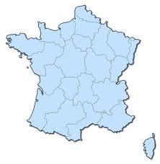
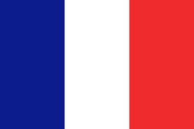
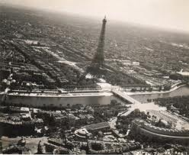
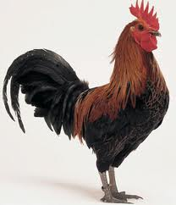
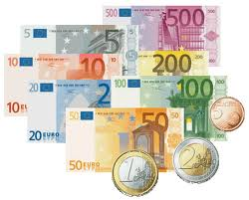
Carte
Carte
Carte
Paris
Drapeau
Drapeau
Drapeau
Capitale
Capitale
Capitale
Monnaie
Monnaie
Monnaie
Régime politique
Régime politique
Régime politique
Symbole
Symbole
Symbole
FRANCE
FRANCE
FRANCE
Carte
Carte
Carte
Le coq
L’euro
Drapeau
Drapeau
Drapeau
Capitale
Capitale
Capitale
Monnaie
Monnaie
Monnaie
Régime politique
Régime politique
Régime politique
Symbole
Symbole
Symbole
FRANCE
FRANCE
FRANCE

Slide 2
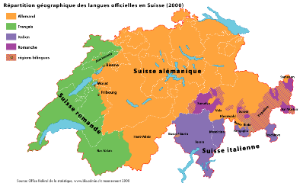
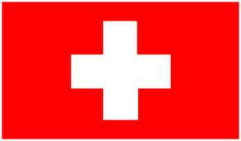
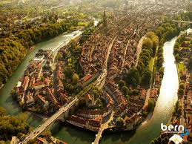
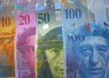
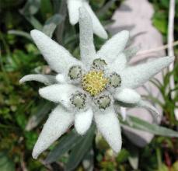
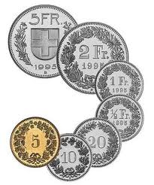
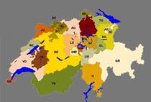
Carte
Carte
Carte
Berne
Drapeau
Drapeau
Drapeau
Capitale
Capitale
Capitale
Monnaie
Monnaie
Monnaie
Régime politique
Régime politique
Régime politique
Symbole
Symbole
Symbole
SUISSE
SUISSE
SUISSE
Carte
Carte
Etat fédéral (cantons)
Carte
L’edelweiss
Drapeau
Drapeau
Drapeau
Capitale
Capitale
Capitale
Monnaie
Le franc suisse
Monnaie
Monnaie
Régime politique
Régime politique
Régime politique
Symbole
Symbole
Symbole
SUISSE
SUISSE
SUISSE

Slide 3
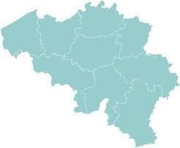
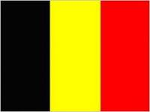
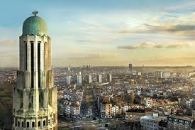
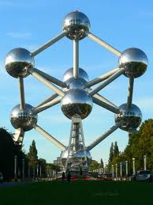
Carte
Carte
Carte
Bruxelles
Drapeau
Drapeau
Drapeau
Capitale
Capitale
Capitale
Monnaie
Monnaie
Monnaie
Régime politique
Régime politique
Régime politique
Symbole
Symbole
Symbole
BELGIQUE
BELGIQUE
BELGIQUE
Carte
Carte
Monarchie parlementaire fédérale
Carte
L’atonium
(exposition universelle de 1958)
L’euro
Drapeau
Drapeau
Drapeau
Capitale
Capitale
Capitale
Monnaie
Monnaie
Monnaie
Régime politique
Régime politique
Régime politique
Symbole
Symbole
Symbole
BELGIQUE
BELGIQUE
BELGIQUE

Slide 4
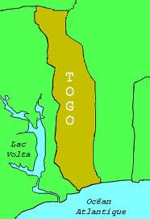
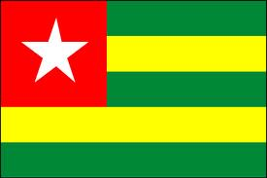
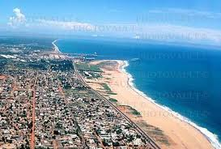
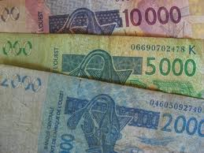
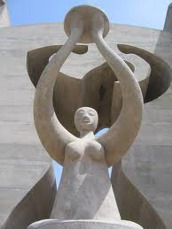
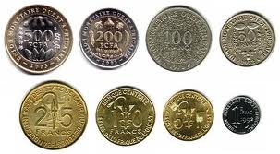
Carte
Carte
Carte
Lomé
Drapeau
Drapeau
Drapeau
Capitale
Capitale
Capitale
Monnaie
Monnaie
Monnaie
Régime politique
Régime politique
Régime politique
Symbole
Symbole
Symbole
TOGO
TOGO
TOGO
Carte
Le franc CFA
Carte
République
Carte
Monument de l’indépendance
(Lomé)
Drapeau
Drapeau
Drapeau
Capitale
Capitale
Capitale
Monnaie
Monnaie
Monnaie
Régime politique
Régime politique
Régime politique
Symbole
Symbole
Symbole
TOGO
TOGO
TOGO

Slide 5
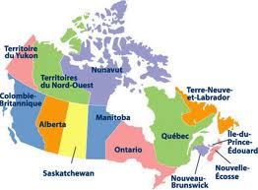
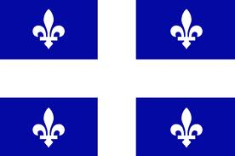
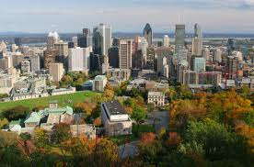
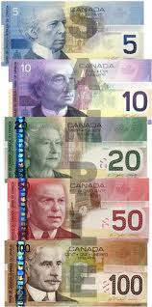
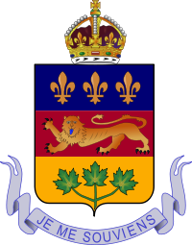
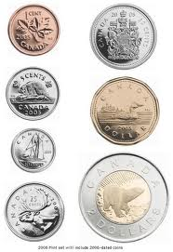
Carte
Province du Canada
Carte
Carte
Québec
Drapeau
Drapeau
Drapeau
Capitale
Capitale
Capitale
Monnaie
Monnaie
Monnaie
Régime politique
Régime politique
Régime politique
Symbole
Symbole
Symbole
QUÉBEC
QUÉBEC
QUÉBEC
Carte
Le dollar canadien
Carte
Démocratie parlementaire
Carte
Devise
Drapeau
Drapeau
Drapeau
Capitale
Capitale
Capitale
Monnaie
Monnaie
Monnaie
Régime politique
Régime politique
Régime politique
Symbole
Symbole
Symbole
QUÉBEC
QUÉBEC
QUÉBEC

Slide 6
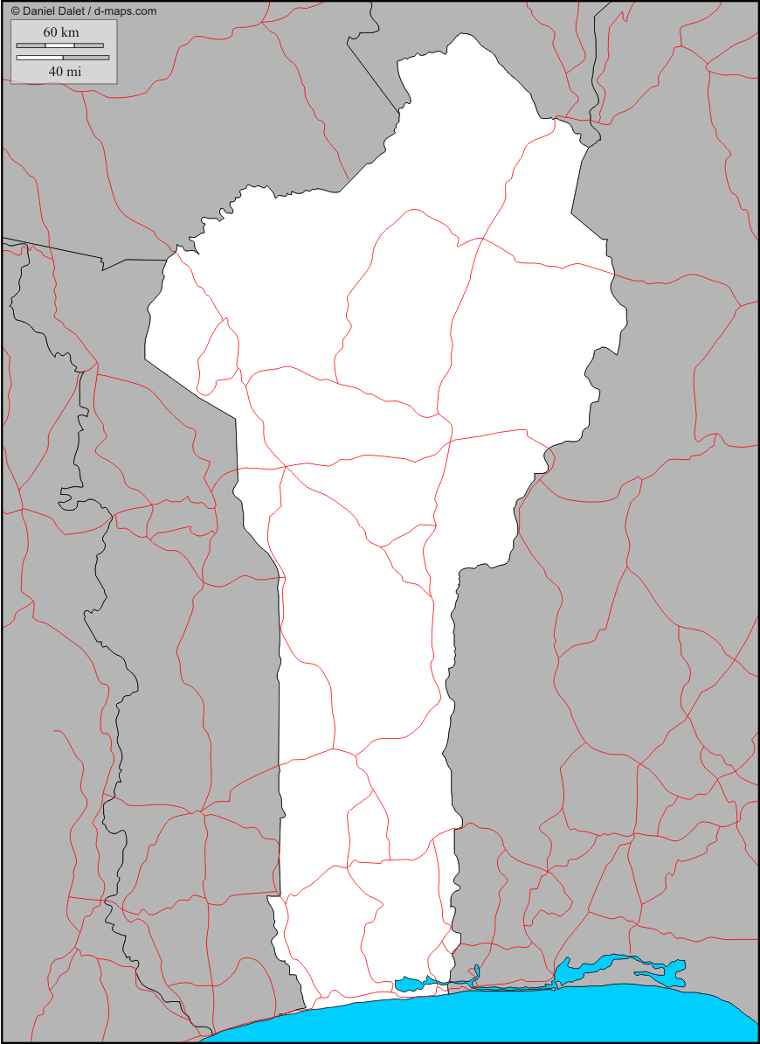
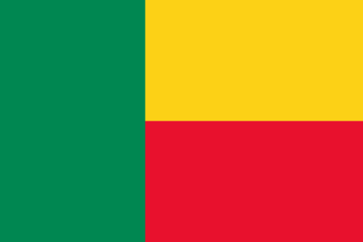
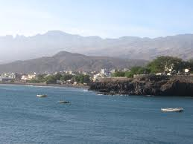
Carte
Carte
Carte
Porto-Novo
Drapeau
Drapeau
Drapeau
Capitale
Capitale
Capitale
Monnaie
Monnaie
Monnaie
Régime politique
Régime politique
Régime politique
Symbole
Symbole
Symbole
BÉNIN
BÉNIN
BÉNIN
Carte
Le franc CFA
Carte
République
Carte
Devise
Drapeau
Drapeau
Drapeau
Capitale
Capitale
Capitale
Monnaie
Monnaie
Monnaie
Régime politique
Régime politique
Régime politique
Symbole
Symbole
Symbole
BÉNIN
BÉNIN
BÉNIN

Slide 7
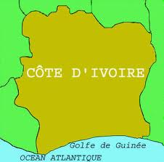
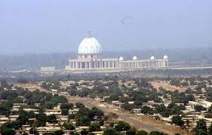
Carte
Carte
Carte
Yamoussoukro
(politique et administrative ≠ Abidjan : économique)
Drapeau
Drapeau
Drapeau
Capitale
Capitale
Capitale
Monnaie
Monnaie
Monnaie
Régime politique
Régime politique
Régime politique
Symbole
Symbole
Symbole
CÔTE D’IVOIRE
CÔTE D’IVOIRE
CÔTE D’IVOIRE
Carte
Le franc CFA
Carte
Carte
Drapeau
Drapeau
Drapeau
Devise
Capitale
Capitale
Capitale
Monnaie
Monnaie
Monnaie
Régime politique
Régime politique
Régime politique
Symbole
Symbole
Symbole
CÔTE D’IVOIRE
CÔTE D’IVOIRE
CÔTE D’IVOIRE

